Slide 1

用AI编程写开源项目
人人都能解锁六边形战力
程序员晚枫
2025.12.05

Slide 2


目录
Catalogue
01 AI编程下的开发者能力重构
02 python-office：触手可及的自动化利器
03 AI编程与开源项目的协同增效
04 通往六边形战士的成长路径

Slide 3
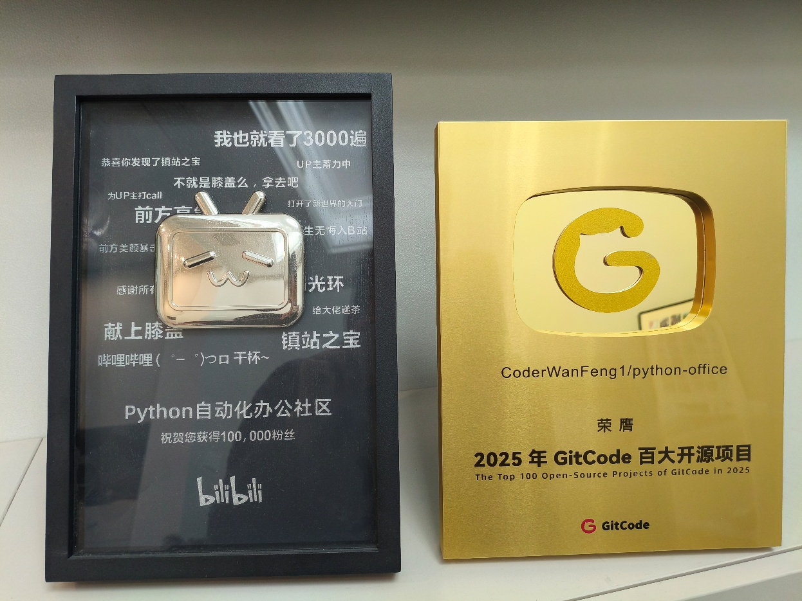
目录
Catalogue
程序员晚枫
编程博主，全网粉丝40万
开源项目python-office作者
Python中国组委会成员
白开水AI社区联创

Slide 4

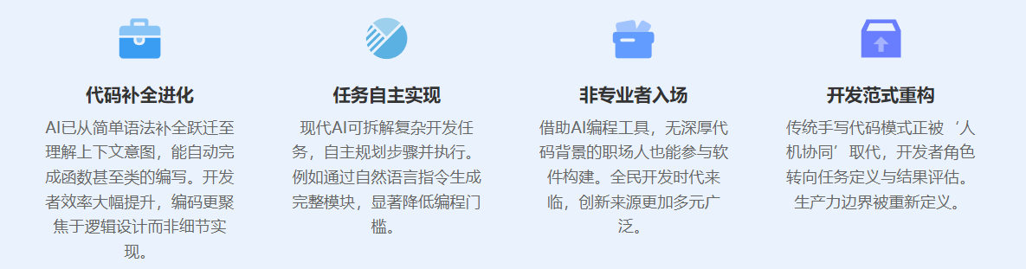
目录
Catalogue
01 AI编程下的开发者能力重构
AI加速代码生成与文档撰写，降低维护成本；更多人得以贡献开源项目，推动社区快速迭代与普及。

Slide 5
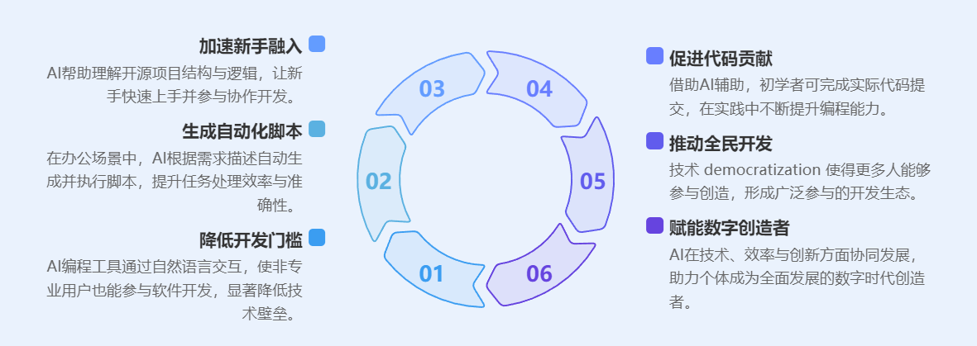
目录
Catalogue
01 AI编程下的开发者能力重构
‘六边形战力’不再遥不可及：技术、效率、创新、协作、表达与系统思维的全面进化。

Slide 6
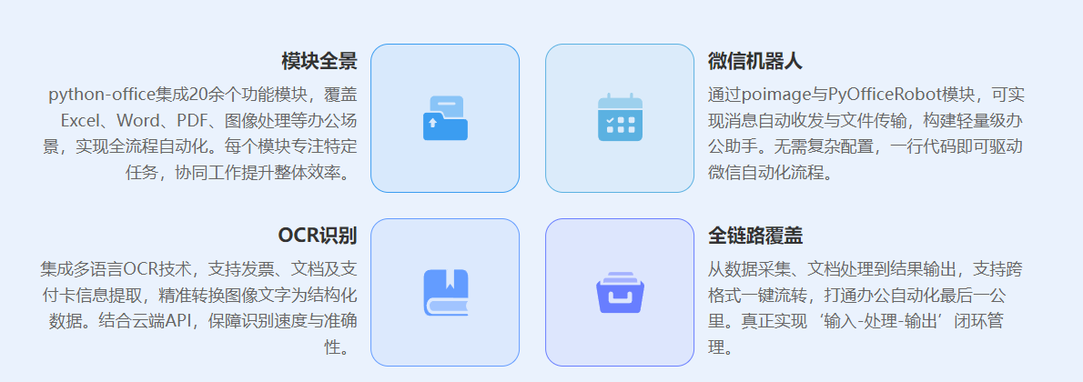
目录
Catalogue
02 python-office：触手可及的自动化利器
模块化设计覆盖70+子功能，从机器人到OCR识别实现全场景覆盖

Slide 7
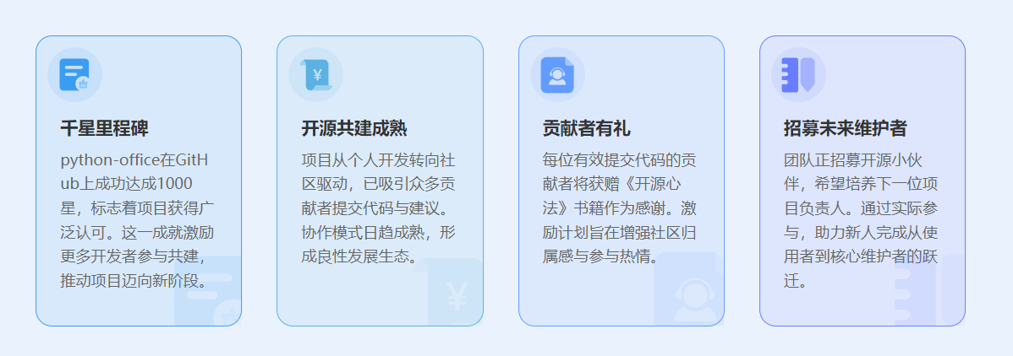
目录
Catalogue
02 python-office：触手可及的自动化利器
社区驱动持续进化，已达成1000星里程碑并启动贡献者激励计划。

Slide 8
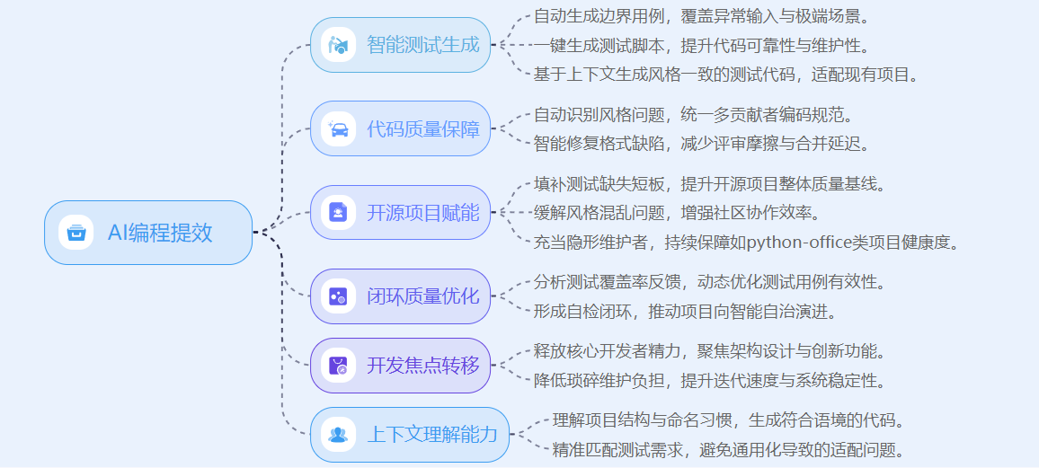
目录
Catalogue
03 AI编程与开源项目的协同增效
使用AI编程，解决开源项目维护的关键痛点。

Slide 9
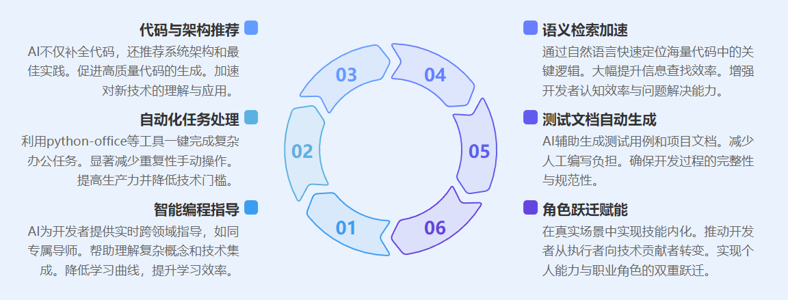
目录
Catalogue
03 AI编程与开源项目的协同增效
借助AI工具突破技能瓶颈，快速掌握跨领域技术栈。

Slide 10
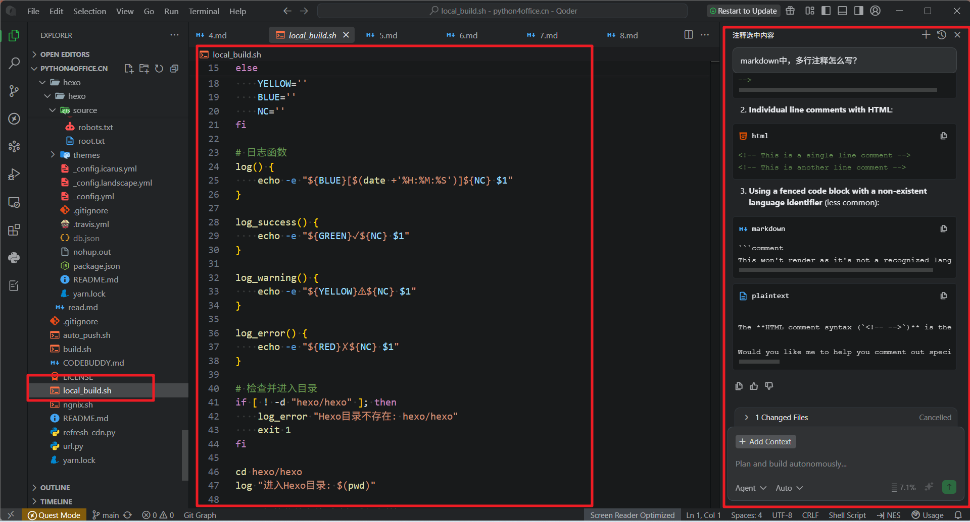
目录
Catalogue
03 AI编程与开源项目的协同增效
实战1：AI编程生成打包脚本

Slide 11
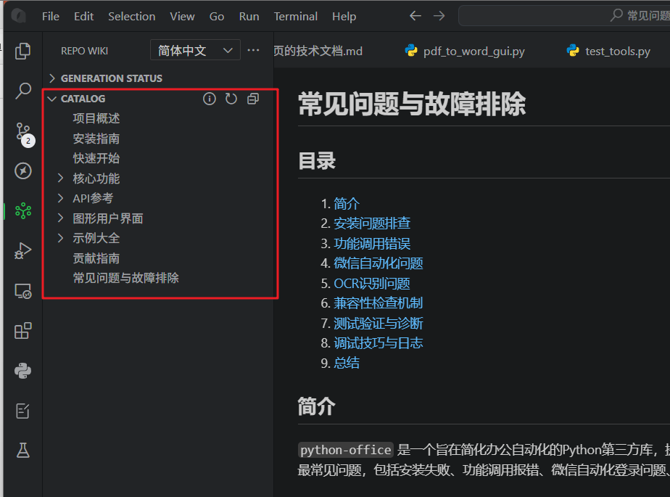
目录
Catalogue
03 AI编程与开源项目的协同增效
实战2：AI编程自动生成/更新Wiki

Slide 12
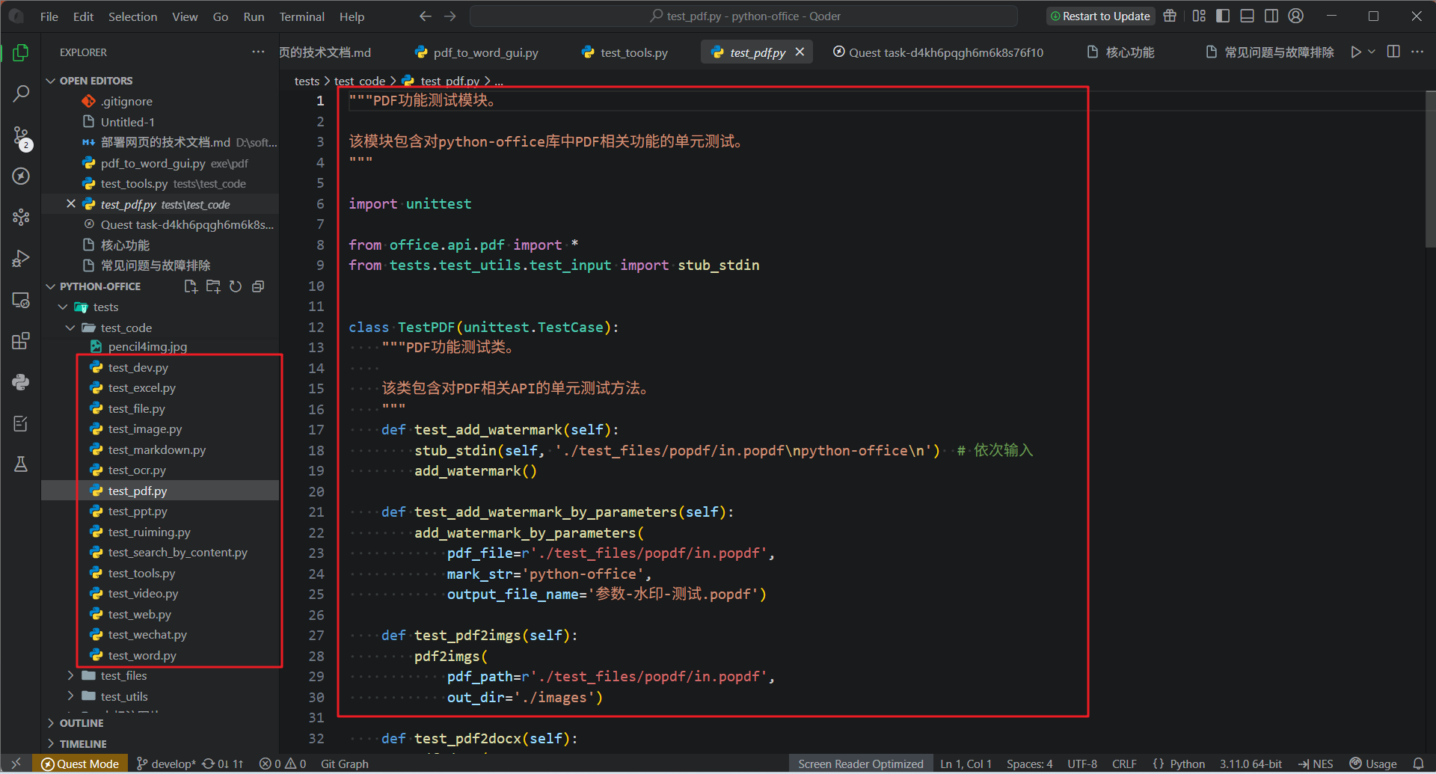
目录
Catalogue
03 AI编程与开源项目的协同增效
实战3：AI编程自动单元测试

Slide 13
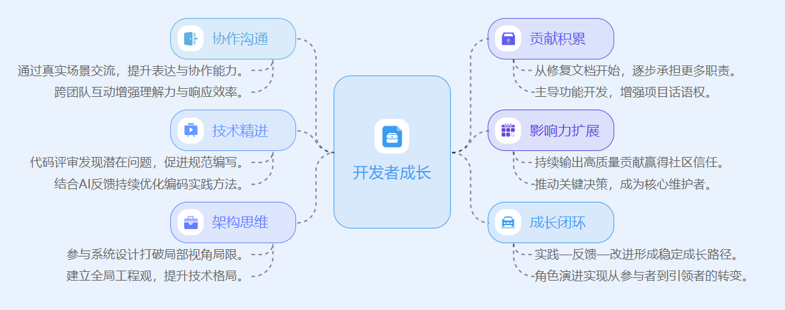
目录
Catalogue
04 通往六边形战士的成长路径
参与开源社区贡献，在协作中提升沟通、评审与架构设计能力。

Slide 14


目录
Catalogue
04 通往六边形战士的成长路径
经常参加技术活动，收获丰富！

Slide 15

THANKS
2025/12/05

